Slide 1

Accesibilidad y diseño
CURSO 25-26
Accesibilidad y diseño
Prof. Juan Sanz

Slide 2
CURSO 25-26
Concepto de Accesibilidad
Consiste en desarrollar aplicaciones que puedan ser utilizadas y comprendidas por todo tipo de usuarios
Lectores de pantalla o navegación por teclado
La accesibilidad no es un extra del diseño. No implementarla es un error del propio diseño.

Slide 3
CURSO 25-26
WCAG
WCAG nos marca las pautas de accesibilidad que deberemos de implementar en nuestras aplicaciones.
Existen tres niveles
  A : Accesibilidad mínima para PoC, MVP
  AA : Estándar obligatorio
  AAA : Máxima accesibilidad, no obligatorio

Slide 4
CURSO 25-26
Guía de estilos
Una guía de estilos es un documento que ayuda a mantener la coherencia visual en el diseño del software.
Independientemente de quien desarrolle una nueva pantalla, deberá apoyarse en esta guía.
Desarrollo de interfaces

Slide 5
CURSO 25-26
¿Qué debe contener?
Temática
Propósito de nuestra aplicación
  -Elegancia y lujo : moda, productos premium
  -Tecnología e innovación
  -Calidez: blogs personales, productos artesanales
Desarrollo de interfaces

Slide 6



CURSO 25-26
¿Qué debe contener?
Logotipo y variantes
Desarrollo de interfaces

Slide 7
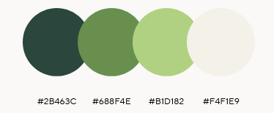
CURSO 25-26
¿Qué debe contener?
Evitar colores saturados
Uso máximo de 4-5 colores
Regla 60-30-10
Paleta de colores
Coolors
Adobe colors
Desarrollo de interfaces

Slide 8
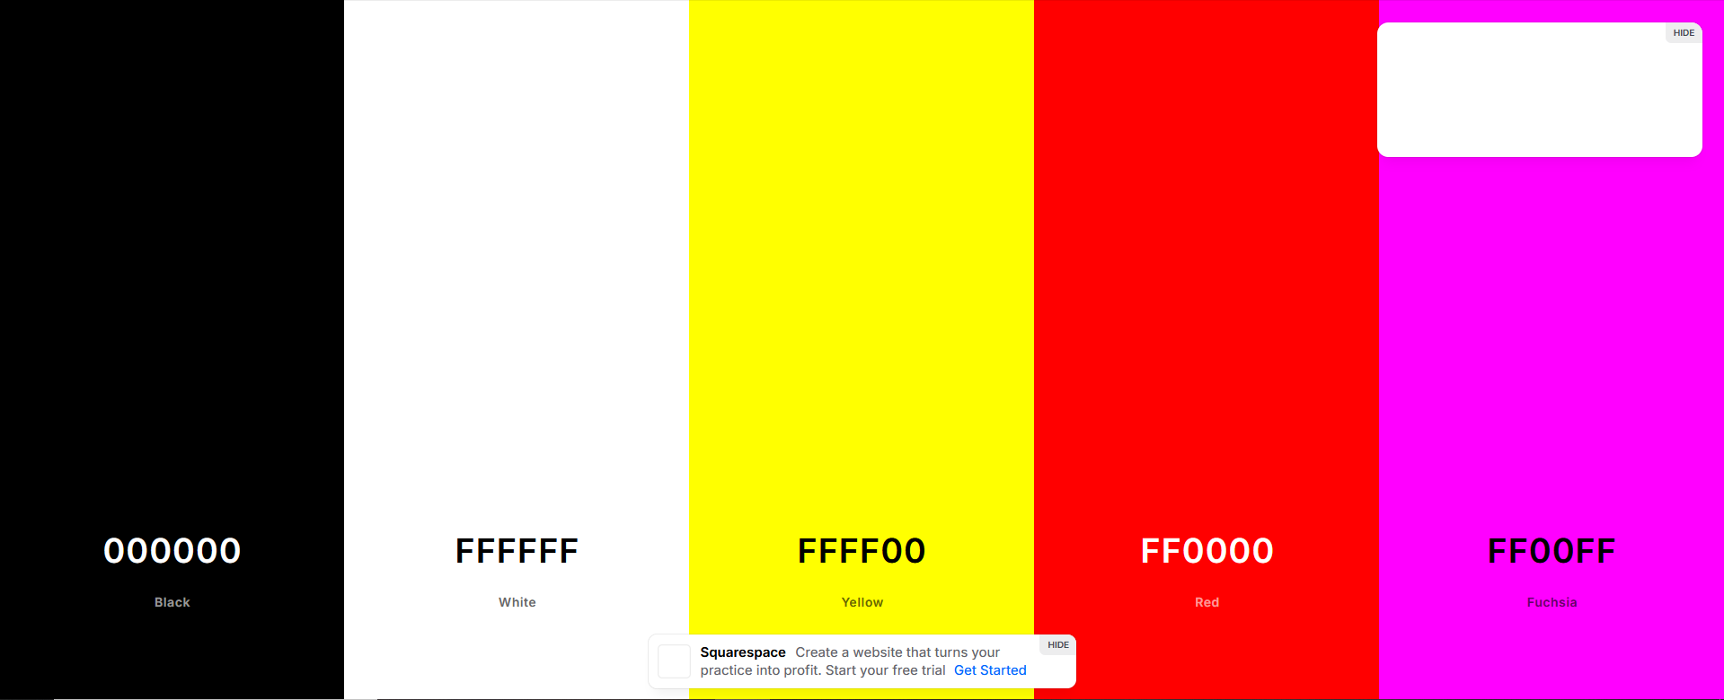
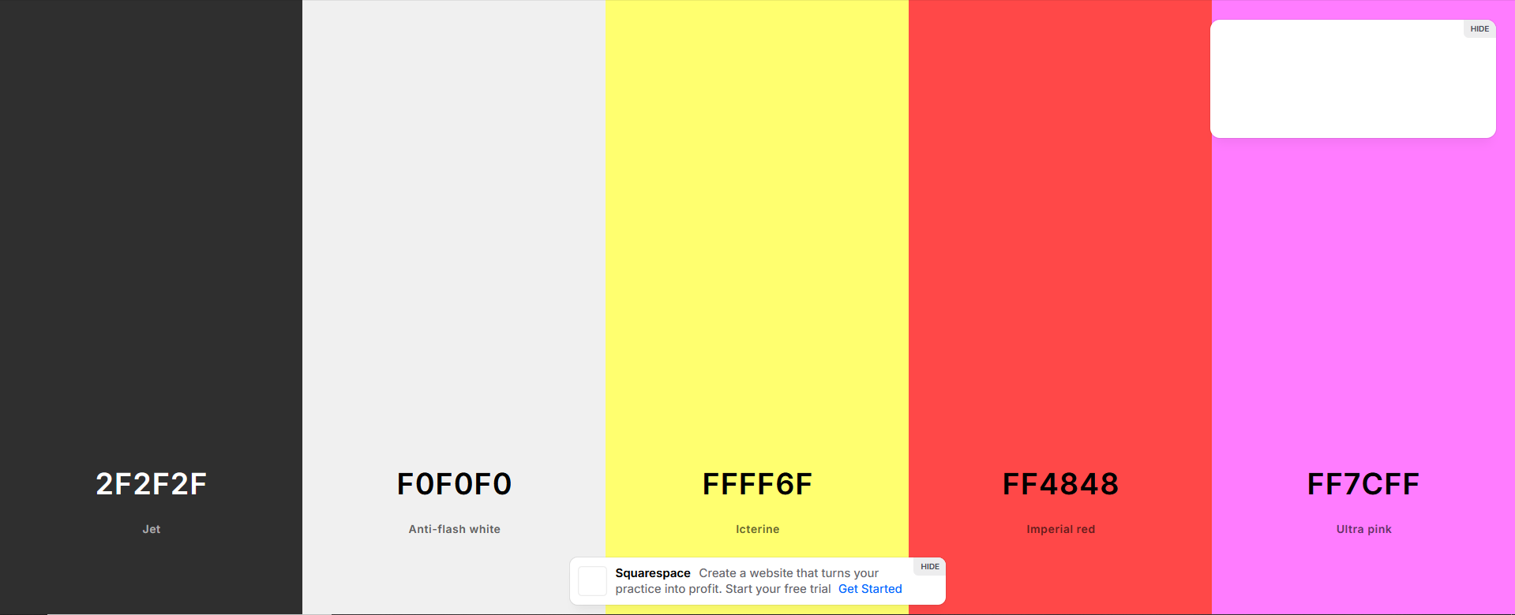
CURSO 25-26
¿Qué debe contener?
Que NO hacer
vs
Que SÍ hacer
Desarrollo de interfaces

Slide 9
CURSO 25-26
¿Qué debe contener?
Tipografía
-Elegir un tipo (o tipos) de letra para nuestra aplicación.
-Establecer tamaño para los títulos, párrafos y otros elementos.
-Jerarquía de tipografía: títulos en negrita, párrafos en regular
-Espacio entre líneas y caracteres: line-height y letter-spacing
Desarrollo de interfaces

Slide 10
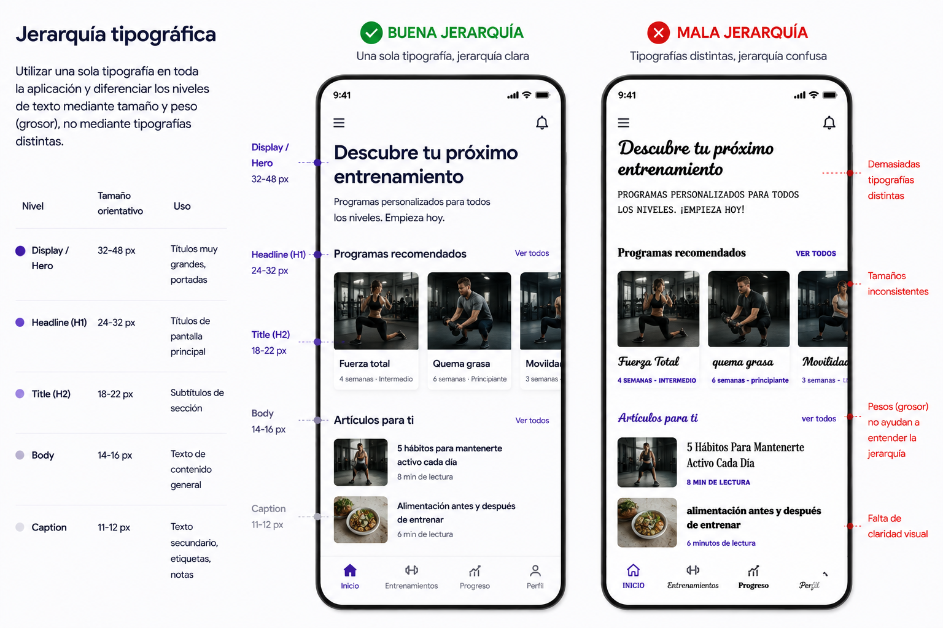
CURSO 25-26

Slide 11
CURSO 25-26
¿Qué debe contener?
Tipografía
¡Mucho cuidado con el color de letra y el contraste con el fondo! En general, fondos oscuros irán con letras claras y al revés.
¿Crees que podrías leer un texto así?
¿Crees que podrías leer un texto así?
Desarrollo de interfaces

Slide 12
CURSO 25-26
¿Qué debe contener?
¿Mejor así?
¿Y así?
Desarrollo de interfaces

Slide 13
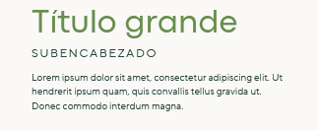
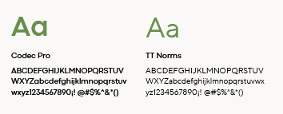
CURSO 25-26
¿Qué debe contener?
Tipografía
Google fonts
Desarrollo de interfaces

Slide 14
CURSO 25-26
¿Qué debe contener?
Iconografía
Iconos y su estilo: Definir su relleno, su contorno y su color (si se quisiera).
Tamaño de los iconos.
Font Awesome SVGRepo Google fonts
Desarrollo de interfaces

Slide 15
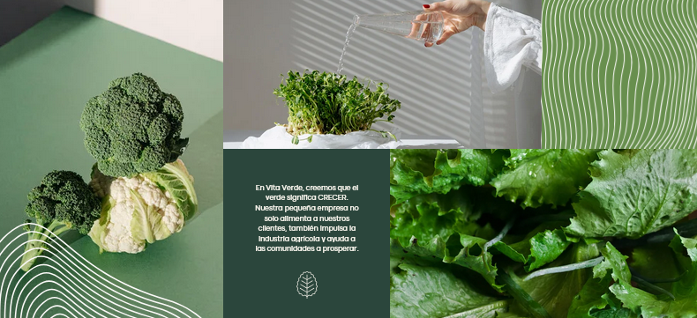
CURSO 25-26
¿Qué debe contener?
Imágenes
-Añadir imágenes que vayan con la armonía de nuestra guía.
Google
Freepik
Pixabay
Desarrollo de interfaces

